Slide 1
Recency, Frequency and Monetary

Slide 2
RFM berarti recency, frequency and monetary, ini mengukur seberapa banyak satu pelanggan berkontribusi pada bisnis. Recency memberitahu kapan pembelian terbaru dari pelanggan tertentu, Frequency mengukur seberapa sering pelanggan membeli dari bisnis dan Monetary mengukur berapa banyak pelanggan menghabiskan rata-rata di bisnis.

Slide 3
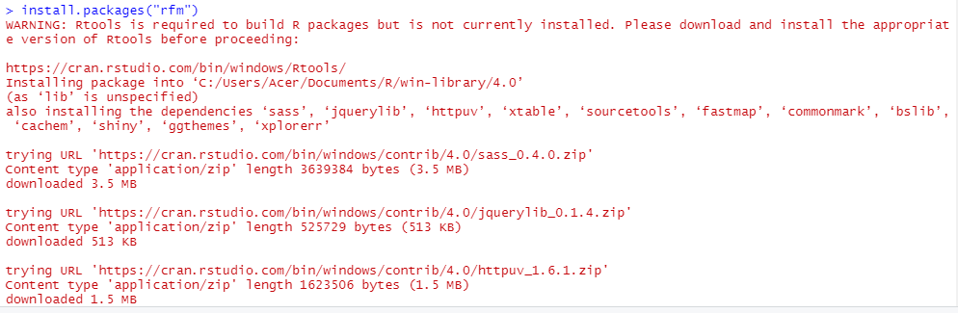
1. Kita install paket yang dibutuhkan

Slide 4
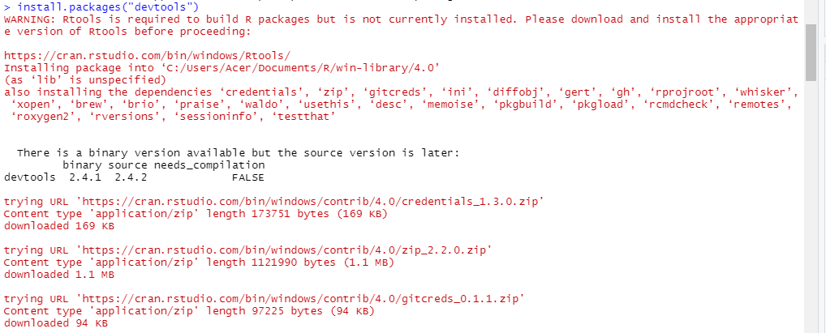
3. Install developer tools untuk menjalankan analisis RF, dan memuat “rfm” package di proyek kita

Slide 5
4. Tentukan tanggal untuk laporan yang akan dihasilkan, diperlukan untuk memperkirakan kebaruan relatif dari setiap pelanggan individu.

Slide 6
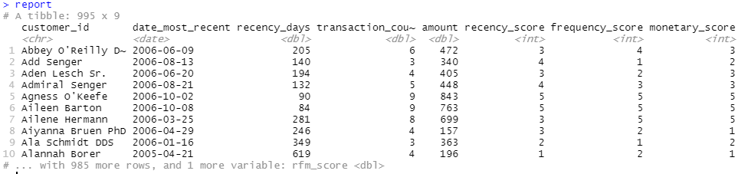
5. Dengan semua parameter yang ditentukan, masukkan sesuatu ke fungsi “rfm_table()” untuk menghasilkan laporan. Laporan RFM dihasilkan sebagai tabel, oleh karena itu kita menyimpan analisis dalam variabel bernama “report". Lalu simpan file report-nya.

Slide 7
6. Lalu Bagi data ke dalam beberapa segmen

Slide 8
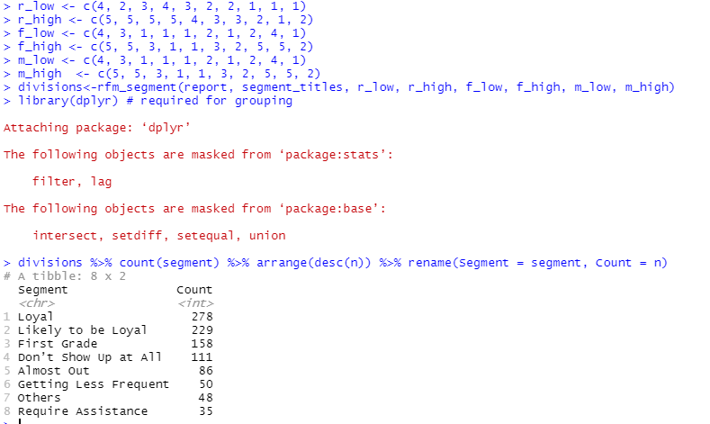
7. berikan ambang numerik untuk setiap komponen RFM yang mengkategorikan pelanggan dalam segmen.

Slide 9
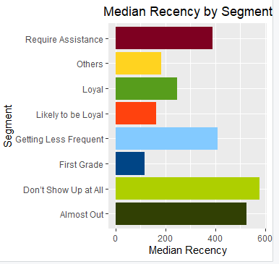
Analisis Segmentasi Pelanggan
1. R Median

Slide 10
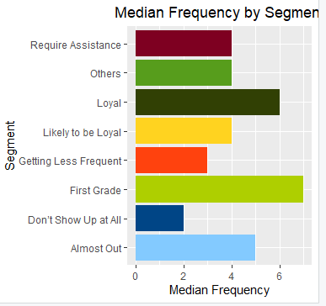
2. F Median

Slide 11
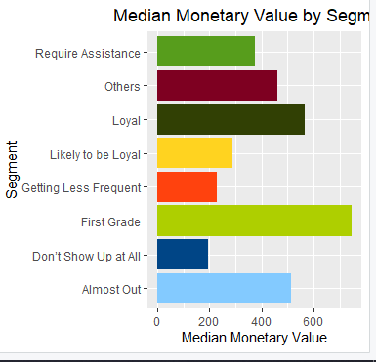
3. M Median

Slide 12
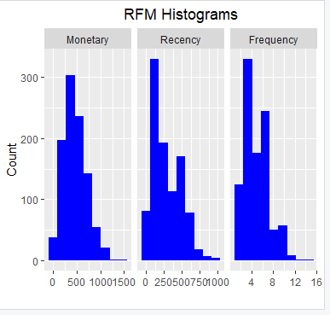
Histogram RFM

Slide 13
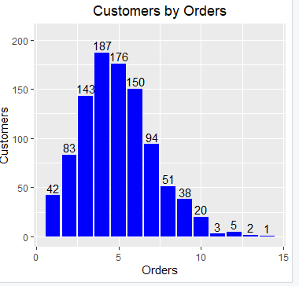
Plot Bar untuk Pesanan

